Slide 1
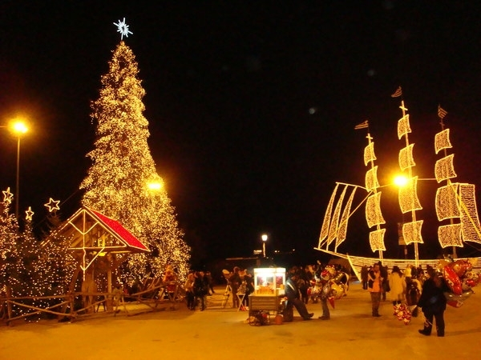
ГБУ ЦСПСиД «Измайлово»
Греческий Культурный Центр в Москве
ГБОУ Колледж автоматизации и информационных технологий № 20
ГБОУ Гимназия № 2200
Приглашают семьи с детьми
на РОЖДЕСТВЕНСКИЕ КОЛЯДКИ
18 декабря 2015г. в 16:00
адрес Измайловский проезд дом 4а
Проезд до станции м. Партизанская, далее - троллейбус №22
до остановки «Галерея Измайлово»

